Slide 1
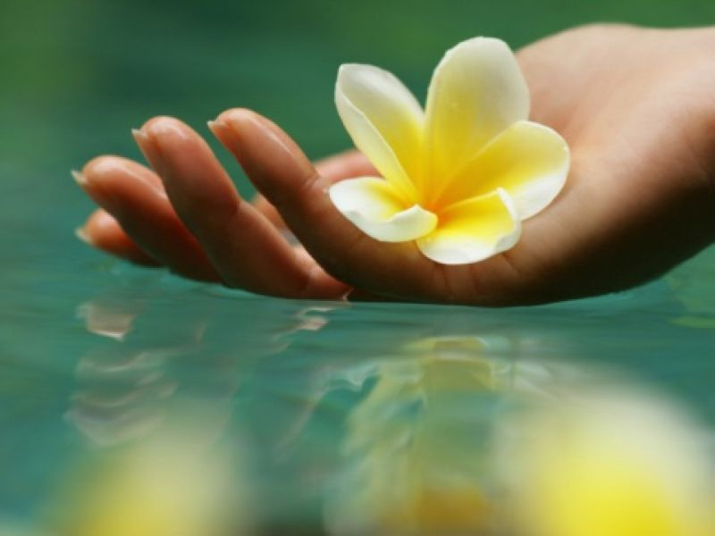
Интерактивная викторина для 8-11 классов
Выбирай Здоровье
Автор:
Ольга Михайловна Степанова
учитель английского языка
МБОУ «Цивильская СОШ №1
имени Героя Советского Союза М.В. Силантьева»
города Цивильск Чувашской Республики
2016

Slide 2
Единственная … , которую я знаю, — это здоровье.
Христиан Иоганн Генрих Гейне (1797–1856)
красота

Slide 3
… не спешит, потому и живет долго.
Рамон Гомес де ла Серна
Черепаха

Slide 4
С гимнастикой дружи,
всегда веселым будь,
и проживешь сто лет,
а может быть, и боле.
Микстуры, порошки —
к здоровью ложный путь.
Природою лечись —
в саду и в чистом … .
Авиценна (980–1037)
)
поле

Slide 5
Пусть … будет вашим лекарством, и ваше лекарство — вашей едой.
Гиппократ
еда

Slide 6
Наблюдайте за вашим телом, если хотите, чтобы ваш … работал правильно.
Рене Декарт
ум

Slide 7
Физические упражнения могут заменить множество лекарств, но ни одно … в мире не может заменить физические упражнения.
Анджело Моссо
лекарство

Slide 8
Если ты не чувствуешь красоты цветов, если ты не ценишь дружбы и если тебя не радуют … — ты болен, тебя надо лечить.
Арабская пословица
песни

Slide 9
Здоровье — это безупречное состояние путей в организме, будь то сеть капилляров для доставки питания или нервная … для информационных потоков.
Елена Ермолова
сеть

Slide 10
Кто рассчитывает обеспечить себе здоровье, прибывая в лени, тот поступает также глупо, как и человек, думающий молчанием усовершенствовать свой … .
Плутарх
голос

Slide 11
Ходьба и … способствуют игре мозга и работе мысли.
Жан Жак Руссо
движение

Slide 12
… , делая человека все чувствительнее к каждому биению жизни, укрепляет тело.
Иван Павлов
Радость

Slide 13
Без здоровья невозможно и … .
Виссарион Григорьевич Белинский
счастье

Slide 14
Жизнерадостность - это не только признак здоровья, но ещё и самое действенное … , избавляющее от болезней.
Сэмюэл Смайлс
средство

Slide 15
Первая обязанность того, кто хочет быть здоровым, - очистить вокруг себя … .
Ромен Роллан
воздух

Slide 16
Самое действенное лекарство для физического здоровья есть бодрое и веселое … духа.
Кристофер Якоб Бострём
настроение

Slide 17
Собственные наблюдения человека за тем, что ему хорошо, а что вредно, есть самая лучшая … для сохранения здоровья.
Фрэнсис Бэкон
медицина

Slide 18
нашей работы должна стать осознанная молодым поколением необходимость в здоровом образе жизни, в занятиях физической культурой и спортом. Каждый молодой человек должен осознать, что здоровый образ жизни – это … , его личный успех.
Владимир Путин
успех

Slide 19
Берегите своё здоровье!
Берегите себя и своих близких!

Slide 20
Источник
http://rsmu.ru/5300.html
http://beauty-in-health.net/mudrye-mysli/citaty-o-zdorove-vyskazyvanija-izvestnykh-ljudej/
http://letter.com.ua/aphorism/helth1.php
http://vozz.org/dictionary-of-health/18/1409/

